Slide 1
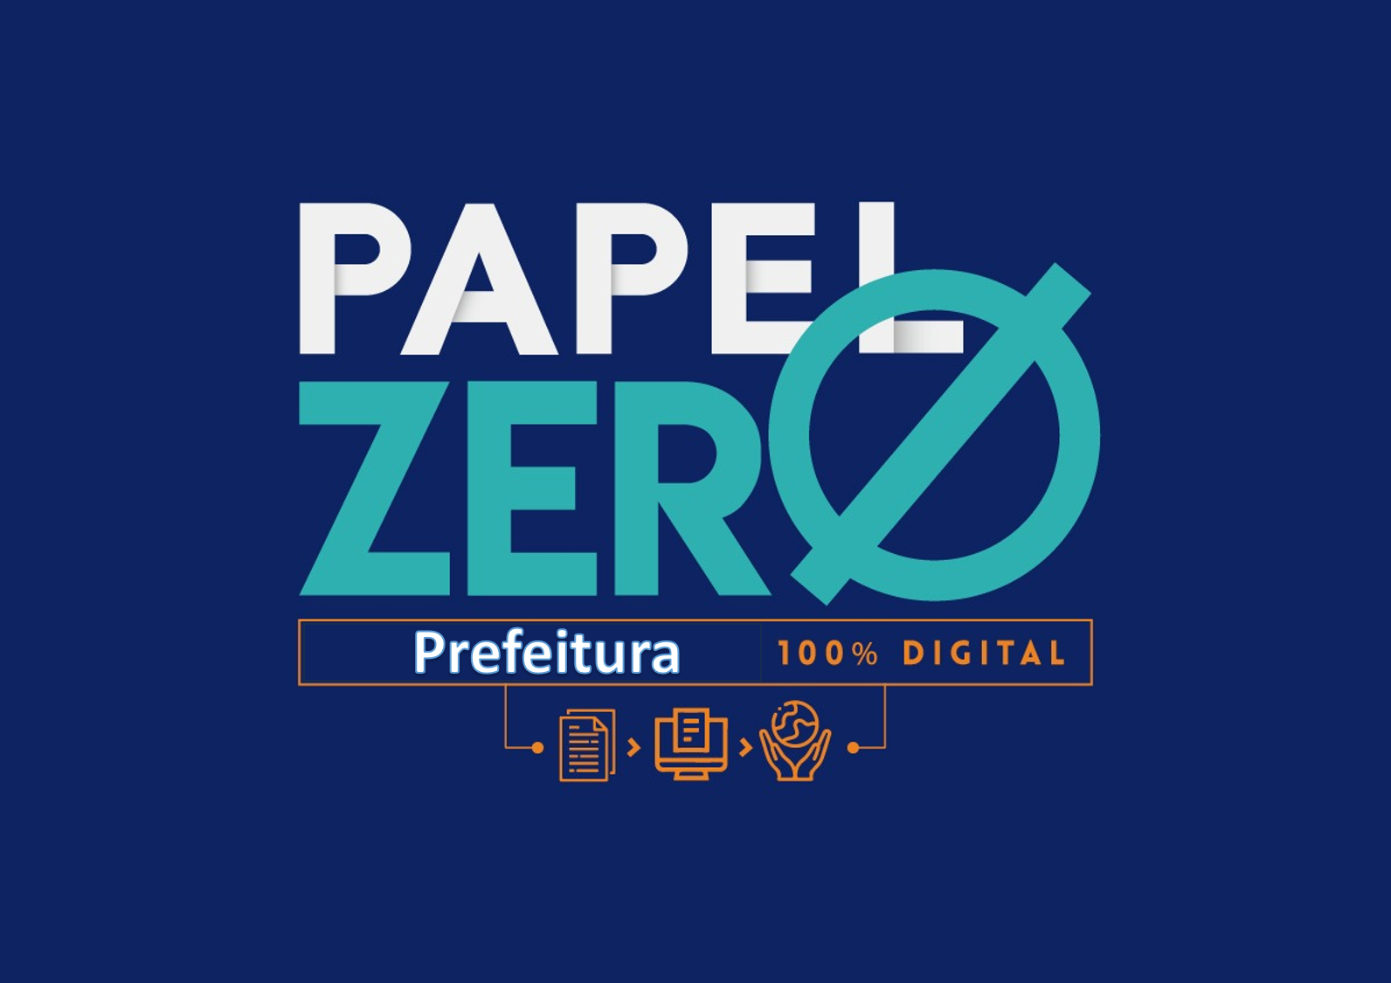
PROCESSO ELETÔNICO DIGITAL
ZERO PAPEL

Slide 2
O QUE VAMOS VER HOJE:
O QUE É UM PROCESSO ELETRÔNICO
VANTAGENS E DESVANTAGENS
LEGISLAÇÃO FEDERAL E ESTADUAL
O QUE É UMA ASSINATURA ELETRÔNICA E QUAL SUA VALIDADE JURIDICA
PROCOTOLO DIGITAL (SERVIÇOS EXTERNOS AO CIDADÃO)
PROCESSOS PÚBLICOS
DOCUMENTOS PERSONALIZADOS
TRAJETÓRIAS DE FLUXO DE PROCESSO (FIXA E PERSONALIZADA)
EXEMPLO DE CASO DE USO

Slide 3
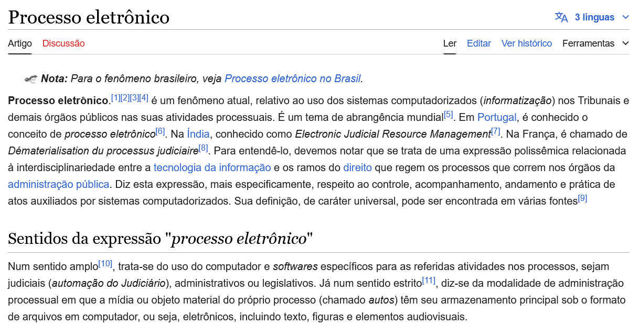
PROCESSO ELETRÔNICO (WIKIPÉDIA)

Slide 4
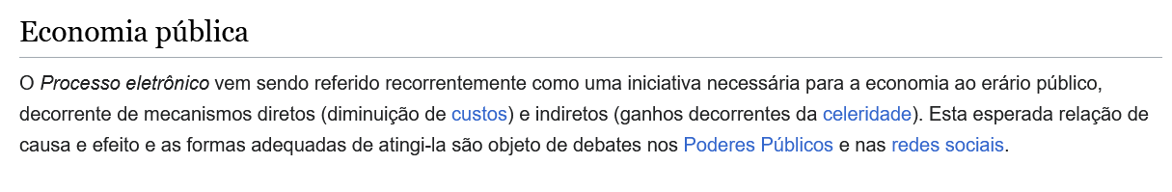
PROCESSO ELETRÔNICO (WIKIPÉDIA)
Fonte: https://pt.wikipedia.org/wiki/Processo_eletrônico

Slide 5

Vantagens e Desvantagens

Slide 6
Vantagens e desvantagens
Papel pode sumir, extraviar, ficar esquecido em alguma mesa de algum setor
Papeis podem facilmente serem adulterados ou falsificados
O papel te prende fisicamente a ele, ele tem que andar de mão em mão pra cumprir o objetivo a que se destina
Papel tem durabilidade, ele rasga, pega fogo, aglomera fungos e deteriora com o tempo, fica amarelo e ilegível.
Para se obter a assinatura em um documento físico você precisa colocar a mão nele. Nem sempre você vai estar disponível, isso pode atrasar e comprometer um prazo.
Para que um documento físico percorra um fluxo de trajetória, por exemplo que ele saia do setor administrativo e chegue a uma repartição, alguém tem que leva-lo até lá.

Slide 7
desvantagens
Prazos precisam ser cumpridos, todos os envolvidos vão saber onde um processo está paralisado ou qual responsável está atrasando o andamento.
Processos eletrônicos podem ser disponibilizados de forma pública, então um cidadão também irá saber o andamento de sua solicitação, se está atrasado e quem são os responsáveis
Todas as suas ações são auditadas, não tem como burlar alguma etapa ou dar um jeitinho brasileiro para ajudar a acelerar o processo de um amigo. Processo seguem uma fila lógica de execução, mesmo que você tenha a possibilidade de solicitar urgência em alguns casos.
Não tem como pular etapas e fazer o pagamento para um credor, sem que antes o empenho esteja devidamente assinado e tramitado para o setor de pagamentos.
Todo procedimento eletrônico está sujeito a ataques de hackers e invasores. Mas para isso temos soluções que podem minimizar os prejuízos e não prejudicar o andamento das coisas. Esse tipo de coisa é muito comum hoje em dia e envolve muitos outros quesitos além do processo eletrônico.

Slide 8
O Decreto nº 10.278/2020 regulamenta os requisitos e a técnica para a digitalização de documentos públicos e privados. Para que um documento digitalizado tenha o mesmo valor jurídico que o original, é necessário seguir os seguintes requisitos:
Estar em formato PDF/A ou PNG
Ter resolução mínima de 300 dpi, exceto para plantas e mapas, que devem ter 600 dpi
Atender aos requisitos de cor para cada tipo de documento
Ter compressão do arquivo sem perda
Conter metadados como título, palavras-chave, nome do autor, data e local da digitalização, identificador do documento digital, nome do responsável pela digitalização, tipo de documento, e Hash (ou checksum) do arquivo
Ser assinado digitalmente pelo responsável pela digitalização, com certificação digital no padrão ICP-Brasil
O armazenamento dos arquivos também deve atender a requisitos como:
Proteção contra alteração, destruição, acesso e reprodução não autorizados
Indexação de metadados para localização e gerenciamento do documento
Armazenamento de forma que permita a conferência do processo de digitalização

Slide 9
Legislações:
Lei federal: LEI Nº 14.063, DE 23 DE SETEMBRO DE 2020
Lei estadual: Decreto nº 47.222, de 26/07/2017
Propen: Decreto nº 11.946, de 12/03/2024
Lei do arquivo morto (legado): Decreto nº 10.278, de 18/03/2020

Slide 10
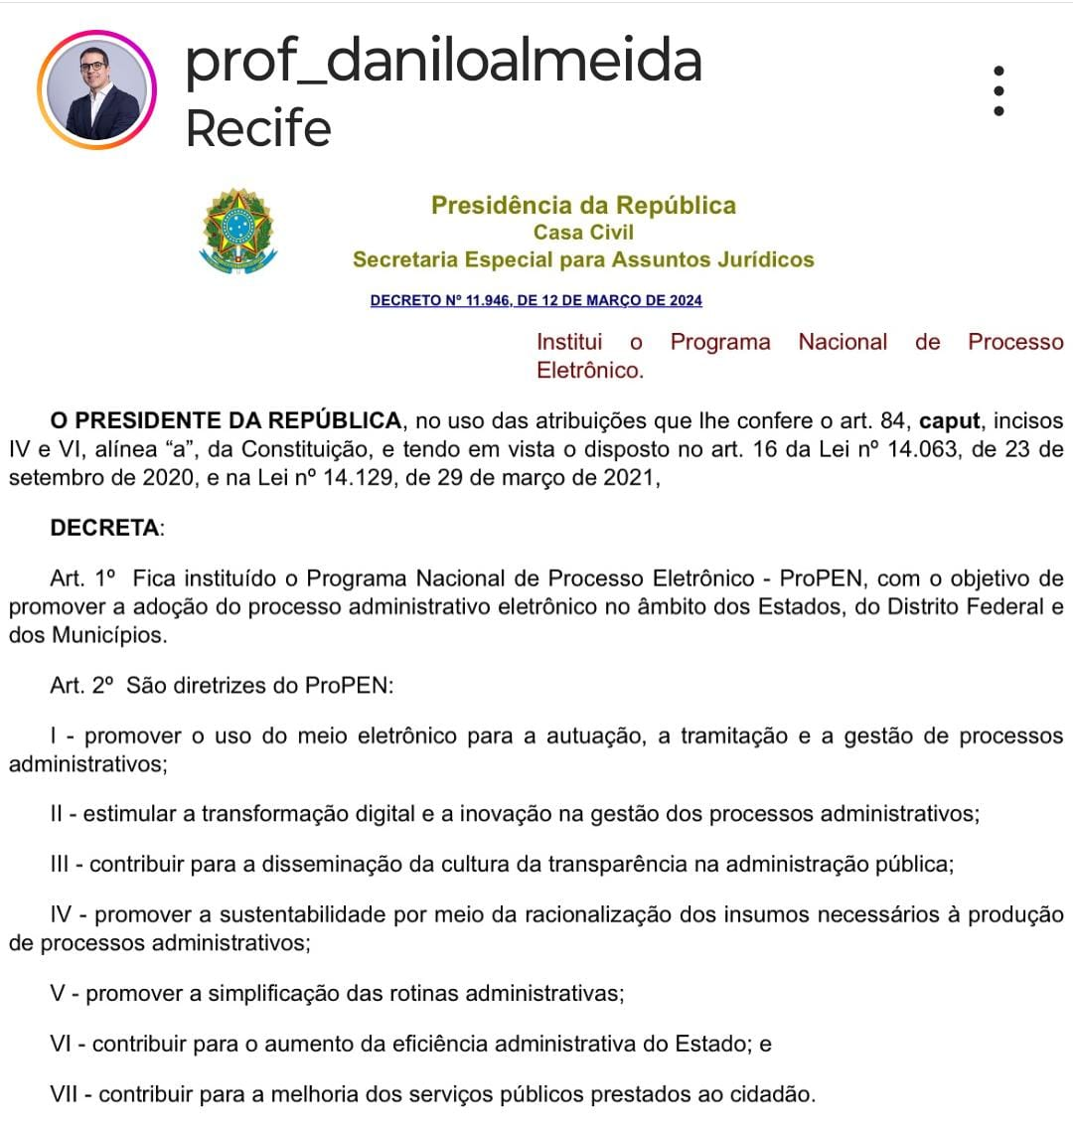

Slide 11
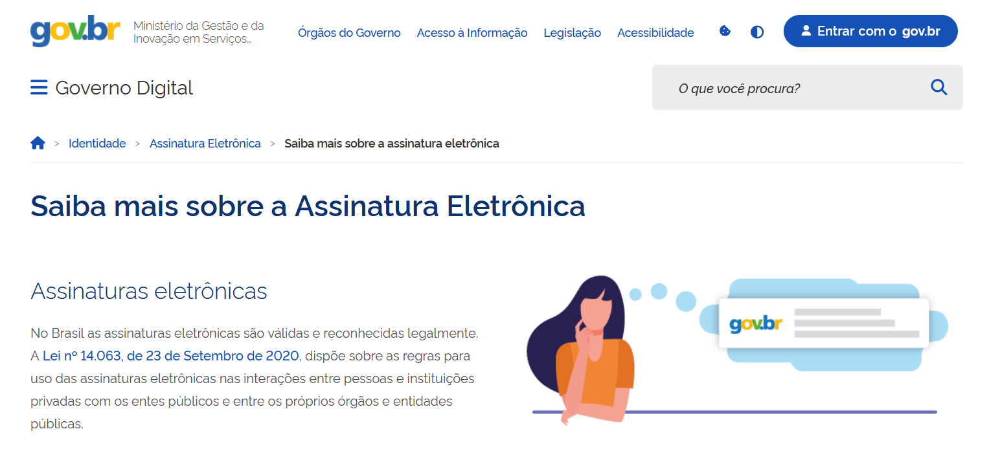
Sobre a assinatura eletrônica

Slide 12
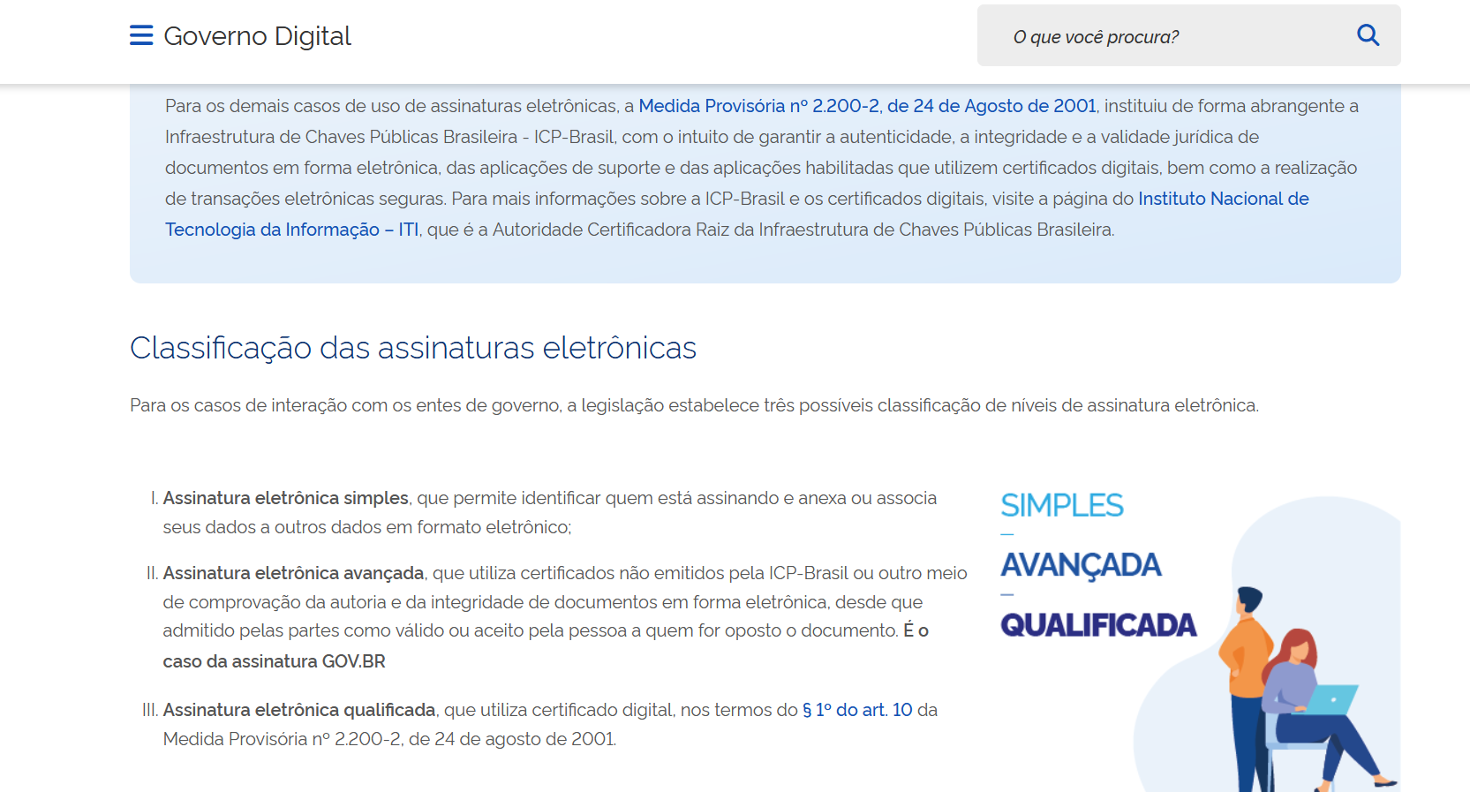
Sobre a assinatura eletrônica

Slide 13
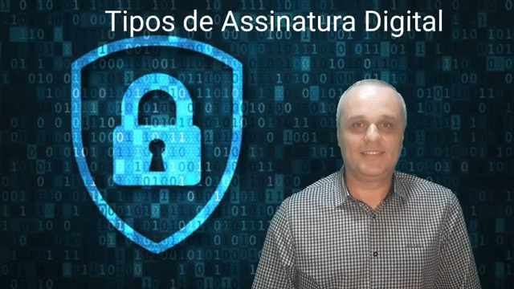
Sobre a assinatura eletrônica

Slide 14
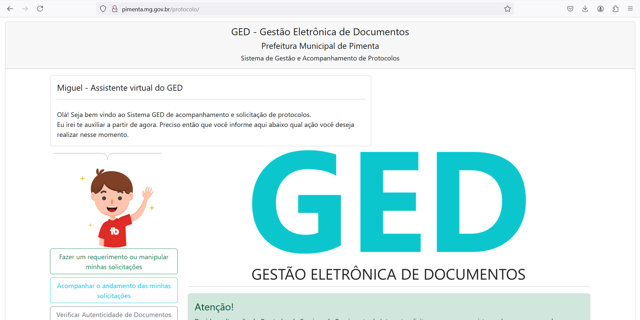
Protocolo digital – como funciona

Slide 15
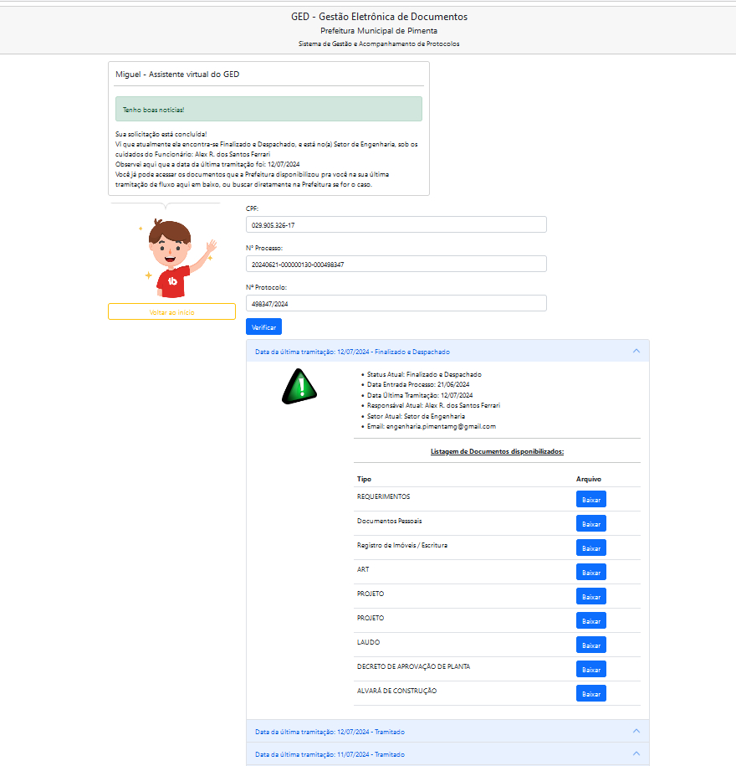
O que é um processo publico

Slide 16
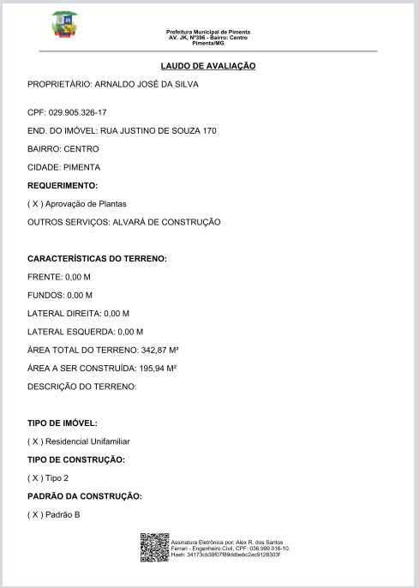
Documentos personalizados (mostrar exemplo no sistema)

Slide 17
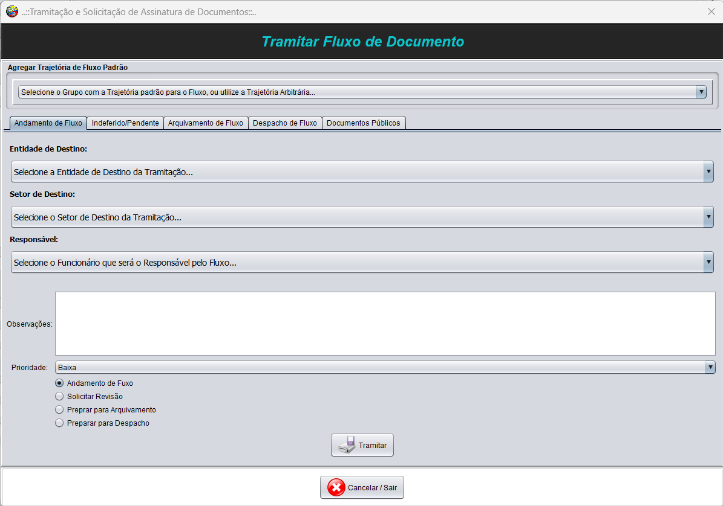
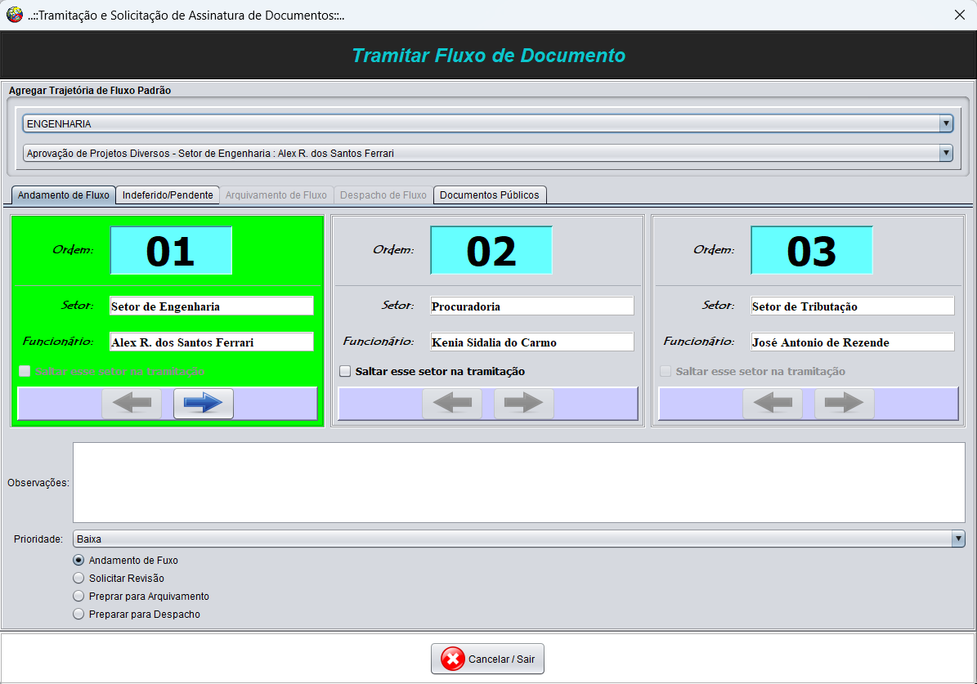
Tipos de trajetória de fluxos

Slide 18
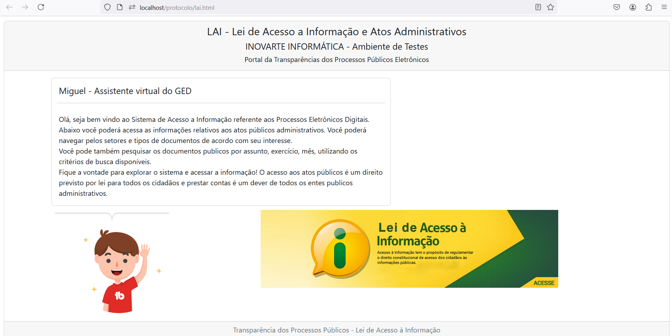
Transparencia dos processos publicos

